Slide 1
PLANIFICACIÓN CLASES VIRTUALES RETROALIMENTACIÓN CIENCIAS NATURALES 5° AÑO BÁSICO SEMANA N° 28 FECHA : 07-10-2020
Colegio Jean Piaget
Mi escuela, un lugar para aprender y crecer en un ambiente saludable

Slide 2
ASIGNATURA /CURSO | Ciencias Naturales / 5° Año Básico
NOMBRE DEL PROFESOR/A | Adelina Elgueta Cornejo
OBJETIVO DE APRENDIZAJE PRIORIZACIÓN NIVEL 1 | (OA 1) Reconocer y explicar que los seres vivos están formados por una o más células y que estas se organizan en tejidos, órganos y sistemas.
INDICADORES DE EVALUACIÓN PARA OA | IE2: Establecen relaciones simples entre los distintos niveles de organización de los organismos.
CONTENIDO /HABILIDADES | Niveles de Organización de los seres vivos / Reconocer - Relacionar
OBJETIVO DE LA CLASE | Retroalimentar contenidos de evaluación formativa relacionados con IE2: Establecen relaciones simples entre los distintos niveles de organización de los organismos.
EVALUACIÓN | Se evaluará a través de ticket de salida: IE2: Establecen relaciones simples entre los distintos niveles de organización de los organismos.

Slide 3
Reglas clases virtuales
Cuando inicies sesión debes mantener la cámara encendida.
Debes mantener el micrófono apagado y sólo activarlo cuando respondas a la lista, te hagan alguna pregunta o tengas alguna duda.
Preséntate con vestimenta adecuada para la clase.
El chat es sólo para escribir alguna pregunta o duda que tengas.
No consumas alimentos mientras estés en clases
El apoderado o adulto puede estar a su lado. Pero no debe interrumpir las clases.

Slide 4
Importante:
Cuándo esté la animación de un lápiz, significa que debes escribir en tu cuaderno
Cuándo esté esta animación de una cámara fotográfica, significa que debes mandar reporte sólo de esa actividad (una foto de la actividad)
Cuándo esté esta animación de un libro, significa que debes trabajar en tu libro de Ciencias Naturales
Cuándo esté esta animación de un signo de pregunta, significa que debes pensar y analizar, sin escribir en tu cuaderno. Responder de forma oral.

Slide 5
Objetivo de la clase:
Retroalimentar contenidos de evaluación formativa relacionados con IE2: Establecen relaciones simples entre los distintos niveles de organización de los organismos.

Slide 6
RESULTADOS AL 02-10-2020 Evaluados 21 estudiantes
NIVEL | CANTIDAD ALUMNOS | %
L | 8 | 38%
ML | 10 | 47%
PL | 3 | 14%
Contenidos más bajos:
Niveles de organización: Tejidos y Sistemas
Sistemas que encontramos en nuestros dedos, además del sistema muscular

Slide 7
Inicio Activación Conocimientos Previos
Nombra e identifica sistemas de nuestro cuerpo

Slide 8
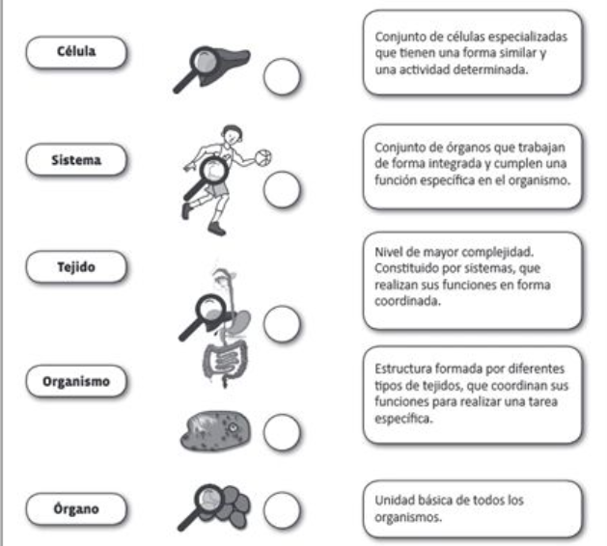
Motivación
Lee la definición y relaciona los niveles de Organización de los seres vivos

Slide 9
A continuación, analizaremos las preguntas de la evaluación formativa realizada la semana anterior, dando énfasis a aquellas preguntas con resultados más descendidos.

Slide 10
1. ¿Cuál es la unidad más pequeña de los seres vivos? 21 de 21
2. ¿Dónde encontramos células en los humanos? 19 de 21
3. Grupo de células similares que cumplen una función específica, la definición anterior está relacionada con: 15 de 21
4. Grupo de órganos que en conjunto cumplen una función específica, corresponde la definición a: 14 de 21
5. Ya sabemos que los niveles de organización de los seres vivos están relacionados unos con otros ¿Cuál es la importancia de esta relación? 17 de 21
6. ¿En qué sistema de nuestro organismo es posible encontrar el estómago? 18 de 21
7. Los vasos sanguíneos, corresponden al sistema: 17 de 21
8. Una de las funciones del corazón es: 20 de 21
9. Explica la función que cumplen los órganos del sistema circulatorio 17 de 21
10. En un dedo hay músculos que permiten moverlo, ¿Hay presencia de algún otro sistema en el dedo, que no sea el sistema muscular? ¿Cuál? 15 de 21

Slide 11
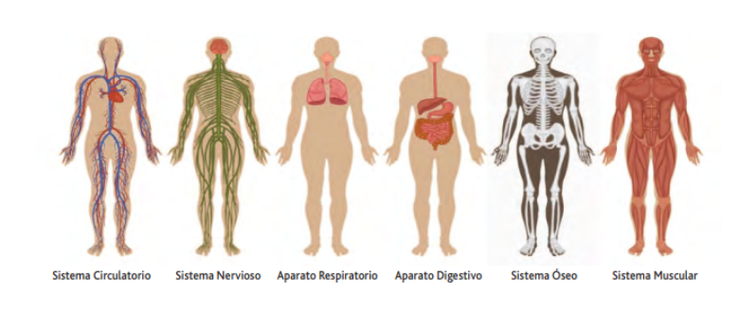
Desarrollo de la clase
Observa los sistemas de nuestro cuerpo:
¿Qué sistemas además del muscular están en los dedos de mis pies?
Además del sistema óseo ¿Qué otro sistema encontramos en nuestras rodillas?
¿Qué otros sistemas encontramos en nuestra cabeza?

Slide 12
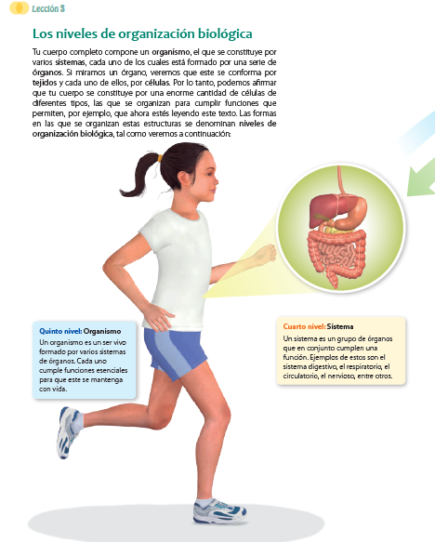
64
RECORDEMOS

Slide 13
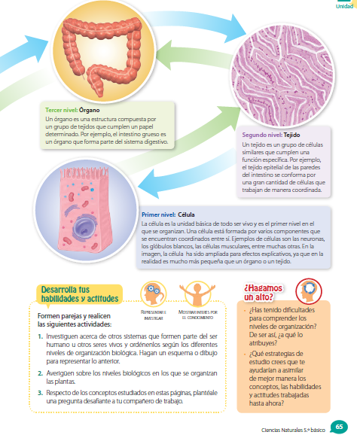
65

Slide 14
TICKET DE SALIDA
RETROALIMENTACIÓN
EVALUACIÓN FORMATIVA: IE2
ASIGNATURA: CIENCIAS NATURALES 5°
SEMANA 28
CIERRE
Nombre: _______________________________________
Grupo de células similares que cumplen una función específica, la definición anterior está relacionada con:
La célula
Los tejidos
Los órganos
Los sistemas
2. Grupo de órganos que en conjunto cumplen una función específica, corresponde la definición a:
La célula
Los tejidos
Los órganos
Los sistemas
3. En un dedo hay músculos que permiten moverlo, ¿Hay presencia de algún otro sistema en el dedo, que no sea el sistema muscular? ¿Cuál?
Enviar fotografía de las respuestas al:
Correo: adelina.elgueta@colegio-jeanpiaget.cl
Celular: +56933639868

